Slide 1
«Отраслевое образование в реализации
Транспортной Стратегии России»
Президент Ассоциации вузов транспорта,
ректор МИИТ, д.т.н., профессор
Б.А. ЛЁВИН
г. Москва, 24.10.2016 г.

Slide 2
Системные базовые ценности
Высокий уровень фундаментальной,
профессиональной и практической
подготовки кадров
Надёжная связь с
реальным сектором
экономики
Уникальная по
масштабам и
эффективности
система
целевой
подготовки
кадров
Эффективная
система ДПО
ТРАНСПОРТНОЕ
ОБРАЗОВАНИЕ
Непрерывность.
Многопрофильность,
Интеграция науки и
учебного процесса
Высокая оценка
потенциала
государством и бизнесом
Масштабное партнёрство с ведущими зарубежными предприятиями,
вузами, научными центрами (более 220 партнёров из 70 стран Азии,
Америки, Африки, Европы)

Slide 3
Вузы Минтранса России
Вузы и их филиалы
охватывают 8 Федеральных
округов (41 субъект РФ)
Общий контингент
студентов – более 290 тыс. чел.
Контингент ППС –
более 16 тыс.чел.,
в том числе свыше
2 тыс.
докторов наук
Ежегодные
объёмы НТР:
около
5 млрд.руб.
18 ВУЗОВ
124 передовые
научных школ
Уникальная
учебно-лабораторная
база
Ежегодные
объёмы ДПО –
более
100 тыс. чел.
Приобретение знаний и повышение
квалификации в одном вузе на
протяжении всего учебного и трудового
цикла (СО, НПО, СПО, ВО, ДПО)
Трудоустройство:
- на предприятия транспорта – 70 %;
- целевиков – 100 %

Slide 4
Связь с реальным производством (ж.д. транспорт)
Профессионально ориентированный приём в вузы:
До 70% – целевой набор
Более 50 % из семей железнодорожников
60% выпускников отраслевых учебных заведений (гимназий, лицеев, техникумов, колледжей)
Более 40 % воспитанников Детских железных дорог, Домов детей железнодорожников и т.п.
Целевой приём – основа кадрового обеспечения железнодорожной отрасли,
комплектации квалифицированным персоналом предприятий на всей сети дорог
Подготовка специалистов:
Ежегодная оплачиваемая практика на рабочих местах
Профессиональный рост (кадровая траектория) при практическом обучении
Совмещение обучения и работы по будущей профессии (круглогодичные студенческие отряды: проводников; рабочих по ремонту и содержанию пути; в метрополитенах и т.п.)
Финансирование работодателем формирования дополнительных компетенций
Отраслевые профессиональные олимпиады и конкурсы
Трудоустройство прошедших целевую подготовку – 100 %
Подготовка по «непрофильным» (не связанным с основным производством) направлениям открыта по инициативе предприятий
Непрерывный цикл подготовки (от среднего образования до докторантуры) и повышения квалификации
Участие предприятий в создании учебно-лабораторной базы вузов.
Учебный процесс в условиях реального производства

Slide 5
Система целевой подготовки кадров
Действует с 1978 года
Уникальный механизм кадрового обеспечения
отрасли
Ежегодно в отраслевые вузы по направлениям
ОАО «РЖД» поступает около 8,5 тысяч человек:
ВО – около 5 тысяч
СПО – 3,5 тысяч
По специальностям железнодорожного профиля
(2016 год) – более 95%.
Общий контингент студентов-целевиков
ОАО «РЖД» в настоящее время составляет более
39 тысяч человек:
ВО -24,5 тысяч
СПО – 14,6 тысяч

Slide 6
Преимущества целевого приёма
Для
государства
Эффективное
использование
бюджетных
средств (заказ
востребованных
специалистов)
Оптимальные
контрольные
цифры приёма по
специальностям и
регионам
Обеспечение
трудового баланса
субъектов РФ
Для
ОАО РЖД»:
Направление на
обучение молодых
людей, желающих
работать на
железнодорожном
транспорте
преимущественно
из местных жителей
Гарантированная
укомплектованность
штатов
Участие
работодателя в
образовательном
процессе
Для
студентов:
Довузовская подготовка
Зачисление по
отдельному конкурсу
Производственная
практика на предприятиях
на оплачиваемых рабочих
местах
Дотации на дополнительное
образование и социальные
услуги
Гарантия трудоустройства
Мотивация для лучших
студентов (доплата к стипендии,
направление в магистратуру
и аспирантуру)

Slide 7
Негативные факторы
Минтранс России не является участником государственной программы Российской Федерации «Развитие образования» на 2013-2020 годы.
Отсутствие законодательного статуса для транспортного образования
Предложения Минобрнауки России по: оптимизации перечня транспортных специальностей высшего образования; переходу на уровневую подготовку. Угроза несоблюдения требований международных конвенций и отраслевых норм при подготовке специалистов для транспортного комплекса
Отмена целевого приёма на СПО
Закрытие подготовки по экономическим и юридическим специальностям, востребованным производством

Slide 8
Стратегия развития транспортного образования
МОДЕРНИЗАЦИЯ СИСТЕМЫ
Реорганизация вузов и оптимизация филиальной сети в соответствии с федеральной политикой, интересами
транспортной отрасли и регионов
и
ИНТЕГРАЦИЯ
ПОТЕНЦИАЛА:
ФЕДЕРАЛЬНЫЙ ВУЗ
Создание Российского университета транспорта
ПРАВОВОЕ ОБЕСПЕЧЕНИЕ
Система поддержки вузов Минтранса, аналогичная Минобрнауки (конкурсы НИР, модернизация учебно-научной базы, квота бюджетных мест для иностранцев, гранты для молодых учёных и т.д.)
1,5 % средств ФЦП транспорта – на развитие вузов
Законодательное закрепление статуса отраслевого
образования
Отраслевой фонд поддержки вузов
БАЛАНС
ТРУДОВЫХ
РЕСУРСОВ
ОТРАСЛИ
ДО 2025 ГОДА
Обоснование среднесрочных потребностей отрасли в целом, а не отдельных предприятий в специалистах всех видов транспорта и уровней образования

Slide 9
9
Транспортное образование:
динамика дальнейшего развития
Адаптация к новой модели образования с сохранением отраслевой принадлежности и увеличением масштабов поддержки
Отнесение транспортных специальностей к приоритетным группам специальностей и направлений подготовки
Отраслевые инновационные центры (импортозамещения, подготовки
научно-педагогических кадров); поддержка научных школ
Оптимизация структуры с приоритетом баланса между политикой
Минобрнауки России и интересами отрасли
Расширение сотрудничества с отраслевыми НИИ, КБ, институтами РАН, вузами Минобрнауки России
Развитие новых направлений бакалавриата и магистратуры (логистика, ВСД, новые технологии, инжиниринг)
Активное участие в конкурсах Минобрнауки России, РНФ, РФФИ
Ориентация предприятий транспорта на отраслевые вузы

Slide 10
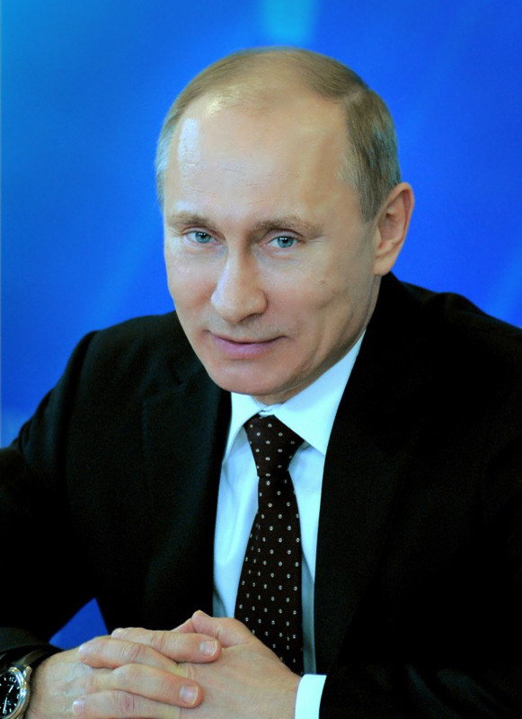
«Рассмотреть вопрос о создании Российского университета транспорта, подведомственного Министерству транспорта Российской Федерации, для решения задач кадрового и научного обеспечения транспортной отрасли»
Срок – 1 декабря 2016 года.
Из Поручения
Президента России
В.В. Путина

Slide 11
Из концепции Программы развития РУТ(МИИТ)
11
Миссия РУТ(МИИТ) – создание университета нового типа в транспортной отрасли для комплексного решения научных и кадровых задач, интегрированного в международное сообщество и занимающего ведущие позиции в транспортной науке и образовании в России и за рубежом
Стратегическая цель развития университета – создание общетранспортного научно-образовательного, исследовательского, аналитического, консалтингового, проектного и методического центра, осуществляющего генерацию, системную интеграцию и трансфер знаний для транспортной отрасли, конкурентоспособного участника международного образовательного пространства, одного из мировых лидеров в сфере транспортного образования
Концепция поддержана ГК «Автодор», ГК «Аэрофлот», ОАО «РЖД», ПАО «Совкомфлот»

Slide 12
Проект РУТ – основа укрепления сотрудничества транспортного образования и науки с производством
12
Функции общетранспортного университета
Подготовка кадров для эффективной деятельности предприятий в рамках единой транспортной системы РФ
Открытие новых специальностей и направлений подготовки в соответствии с интересами транспорта и регионов
Инструменты
реализации
Модернизация учебно-научной базы
Рост объёмов НИОКР
Рост мотивации и потенциала ППС
Привлекательность транспортного образования для талантливой молодёжи
Гарантии повышения качества подготовки специалистов для реального сектора экономики (инновационные обучающие технологии, связь образования с наукой и производством, стимулирование для работы на транспорте и т.д.)

Slide 13
Заделы на будущее
13
Последние 10-15 лет МИИТ фактически выполняет функции общетранспортного вуза, занимаясь научными разработками, подготовкой и переподготовкой кадров в областях:
Железнодорожного транспорта транспорта
Транспортного строительства (в т.ч. строительства автомобильных дорог, тоннелей, мостов, аэродромов, гражданских сооружений)
Взаимодействия различных видов транспорта
Транспортной безопасности
Логистики
Транспортного права
Экономики транспорта
Таможенного дела
Экологии
Менеджмента
Сервиса и туризма
Транспортной медицины
Транспортной журналистики и т. д.

Slide 14
Органы координации и интеграции транспортного образования на базе РУТ (МИИТ)
14
В НАСТОЯЩЕЕ ВРЕМЯ:
Совет по образованию и науке Координационного транспортного совещания государств-участников СНГ
Ассоциация вузов транспорта
Российская академия транспорта
Ассоциация колледжей и техникумов транспорта
Отраслевой инновационный центр импортозамещающих технологий на транспорте
Отраслевой центр по подготовке персонала по работе с инвалидами и другими маломобильными группами населения на транспорте
ДОПОЛНИТЕЛЬНО В ПЕРСПЕКТИВЕ:
Центр реализации программ СПО на транспорте
Центр дистанционного обучения
Центр дополнительного
профессионального
образования
Единая электронная библиотека вузов и НИИ
транспорта
Научно-образовательные
центры общетранспортного
профиля

Slide 15
Роль и место РУТ(МИИТ) в реализации Транспортной Стратегии России
15
Современные инженерные компетенции; навыки, связанные с эксплуатацией транспортных средств, транспортной безопасностью, соблюдением требований конвенций
МЕЖТРАНСПОРТНЫЕ
СВЯЗИ
Научное обеспечение
развития
транспорта в России
как единой сети
Единая методология
подготовки транспортников нового поколения, обладающих требуемыми компетенциями, как по видам транспорта, так и по обеспечению их взаимодействия
Конкурентные на мировом уровне импортозамещающие технологии,
технические средства
Системное кадровое и научное сопровождение государственных программ развития транспорта
Ликвидация «узких мест» во взаимодействии видов транспорта
Управление единым транспортным комплексом

